Slide 1

Classification de séries temporelles avec des réseaux de neurones profonds
PERGAMENT Melissa
REGUIG Ghiles
Encadrant : GALLINARI Patrick

Slide 2
Objectifs du projet
Découvrir un ensemble de méthodes du Deep Learning (Apprentissage profond).
Appliquer ces méthodes à la classification de séries temporelles.
Réaliser une implémentation permettant de sélectionner le réseau de neurones le plus performant pour un problème de classification donné.

Slide 3
Contexte du projet

Slide 4
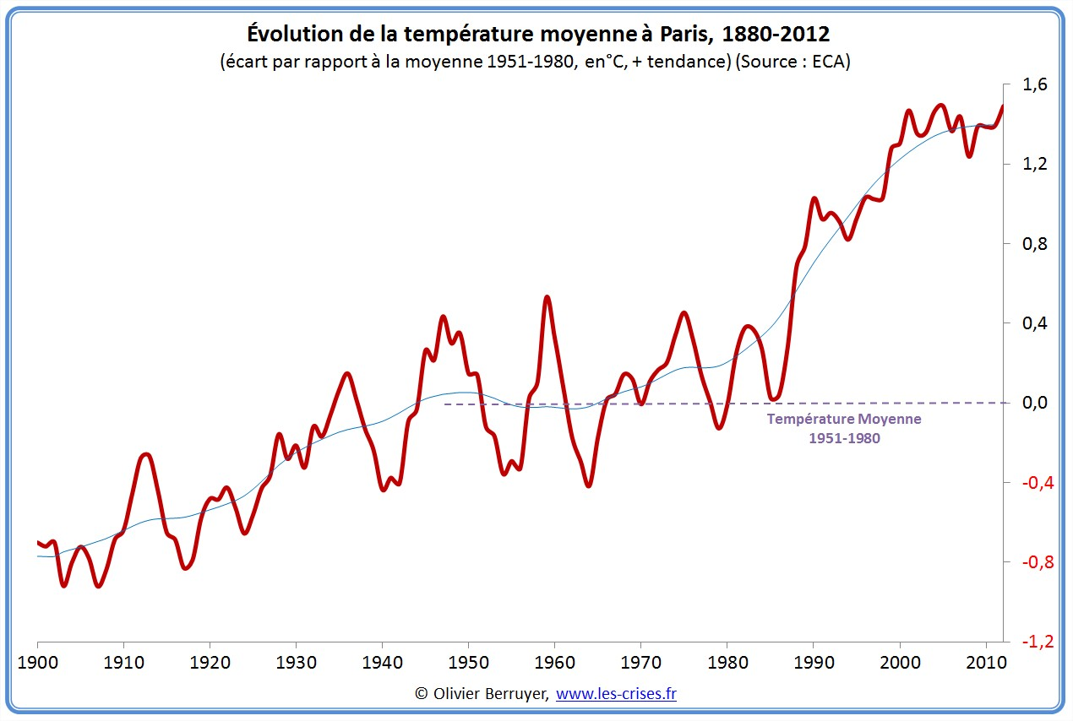
Séries temporelles

Slide 5
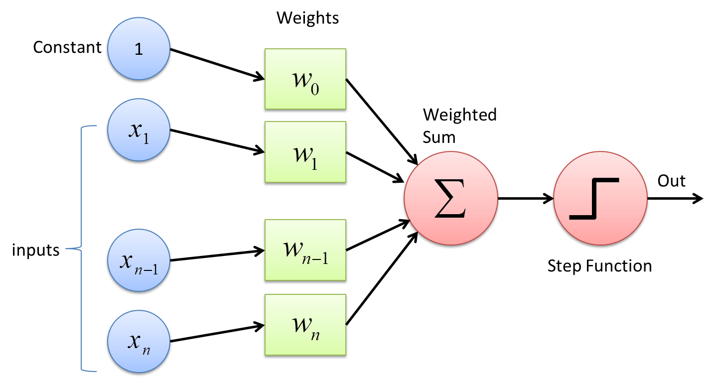
Neurone/Perceptron
source : http://abhay.harpale.net/blog/machine-learning/a-hands-on-tutorial-on-the-perceptron-learning-algorithm/

Slide 6
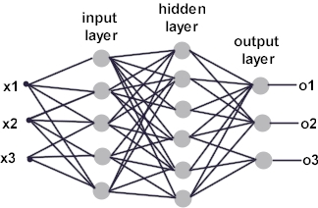
Réseau de neurones
source : http://dms.irb.hr/tutorial/tut_nnets_short.php

Slide 7

Réseau de neurones récurrents
source : http://colah.github.io/posts/2015-08-Understanding-LSTMs/img/RNN-unrolled.png

Slide 8
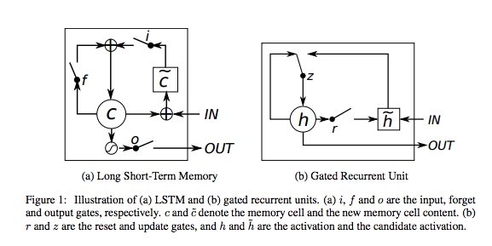
Unités récurrentes

Slide 9
Trouver un réseau de neurones capable de classifier nos données

Slide 10
Etapes du projet
Expérimentations
Tests de divers réseaux de neurones
Mesure des performances
Etude de la convergence du modèle
Implémentation logicielle
Automatisation et optimisation du GridSearch
Sélection d’un modèle performant

Slide 11
Partie exploratoire

Slide 12
Protocole
Choix d’un dataset du site UCR¹ : Medical Images
Tests de diverses architectures de réseaux de neurones
Optimisation des hyper-paramètres
Vérification de leur impact sur les performances
Visualisation sous forme de courbes
Analyse des résultats
¹http://www.cs.ucr.edu/~eamonn/time_series_data/

Slide 13
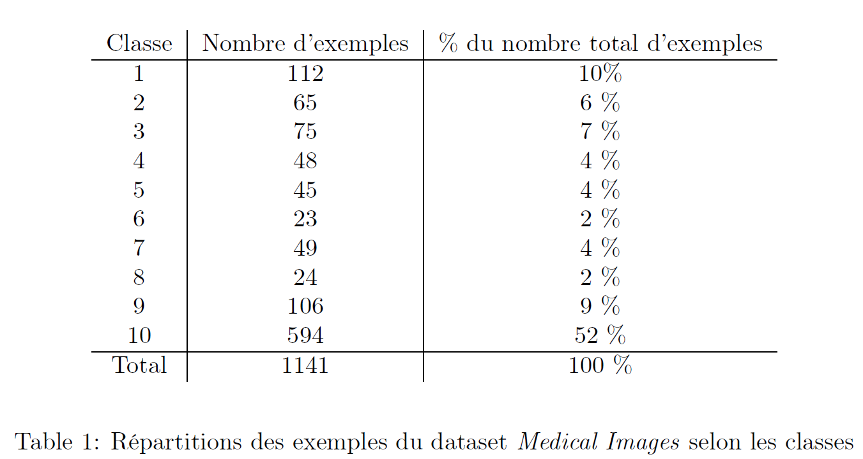
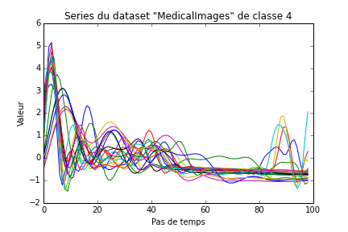
Dataset : Medical Images

Slide 14
Expérimentations

Slide 15
Etude des hyper-paramètres
Architecture : MLP, CNN, RNN.
Nombre de couches .
Nombre de neurones.
Fonction de coût : coût entropique, moindres carrés.
Algorithme d’optimisation : SGD, Adam.
Régularisation : Dropout, L1, L2.
Classification par pas de temps (Time Distributed).
Autres paramètres spécifiques aux architectures : Pooling, stride.

Slide 16
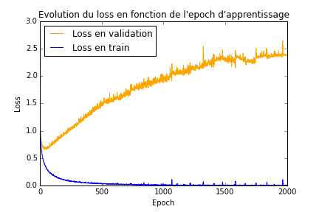
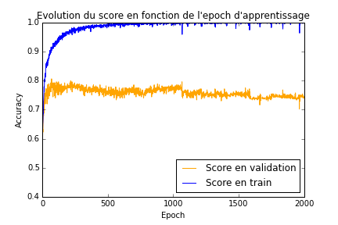
MLP : (Sur) Apprentissage
MLP à 1 couche cachée contenant 100 neurones
Evolution du coût et de la précision en fonction de l’epoch d’apprentissage

Slide 17
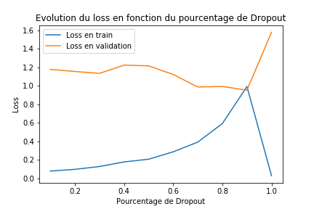
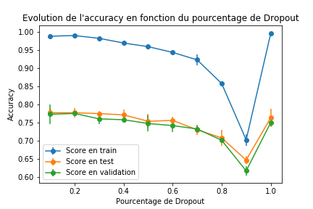
Régularisation : Dropout

Slide 18
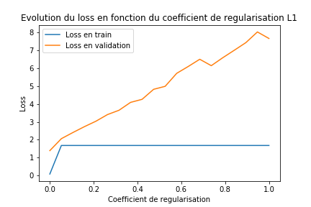
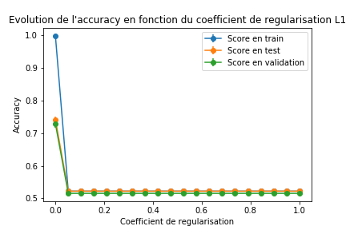
Régularisation : L1

Slide 19
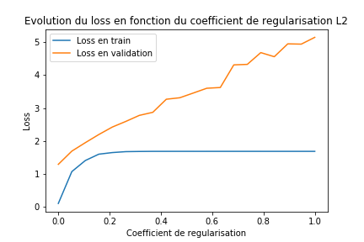
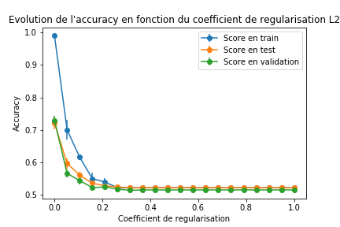
Régularisation : L2

Slide 20
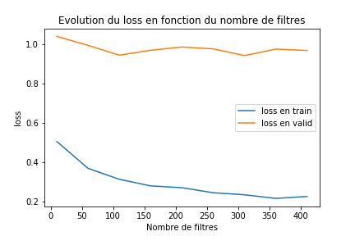
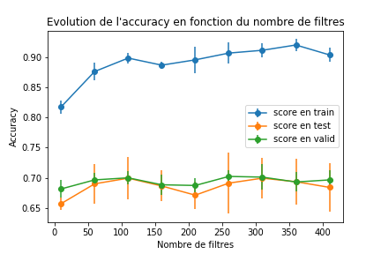
CNN en 1D
taille du filtre : 3, pooling : 2, dropout : 0.3

Slide 21
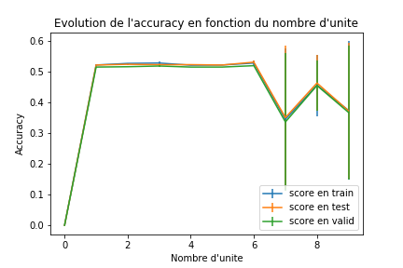
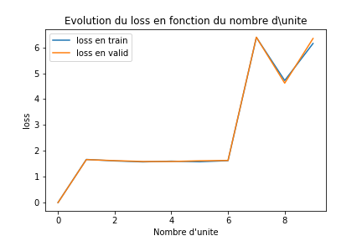
LSTM
1 couche cachée, dropout : 0.2

Slide 22
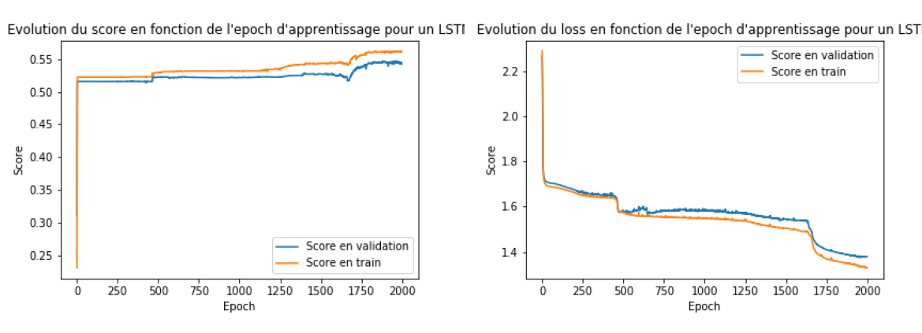
Time Distributed
1 couche cachée, 4 unités LSTM

Slide 23
Automatisation de sélection de modèle

Slide 24
Application logicielle
Keras
Surcouche de TensorFlow.
Construction de modèles.
Grid Search
Redéfinition du code de Scikit Learn : prise en compte de la validation.
Validation croisée.
Parallélisation.
Builders
MLPBuilder
CNNBuilder
SimpleRNNBuilder
LSTMBuilder
GruBuilder

Slide 25
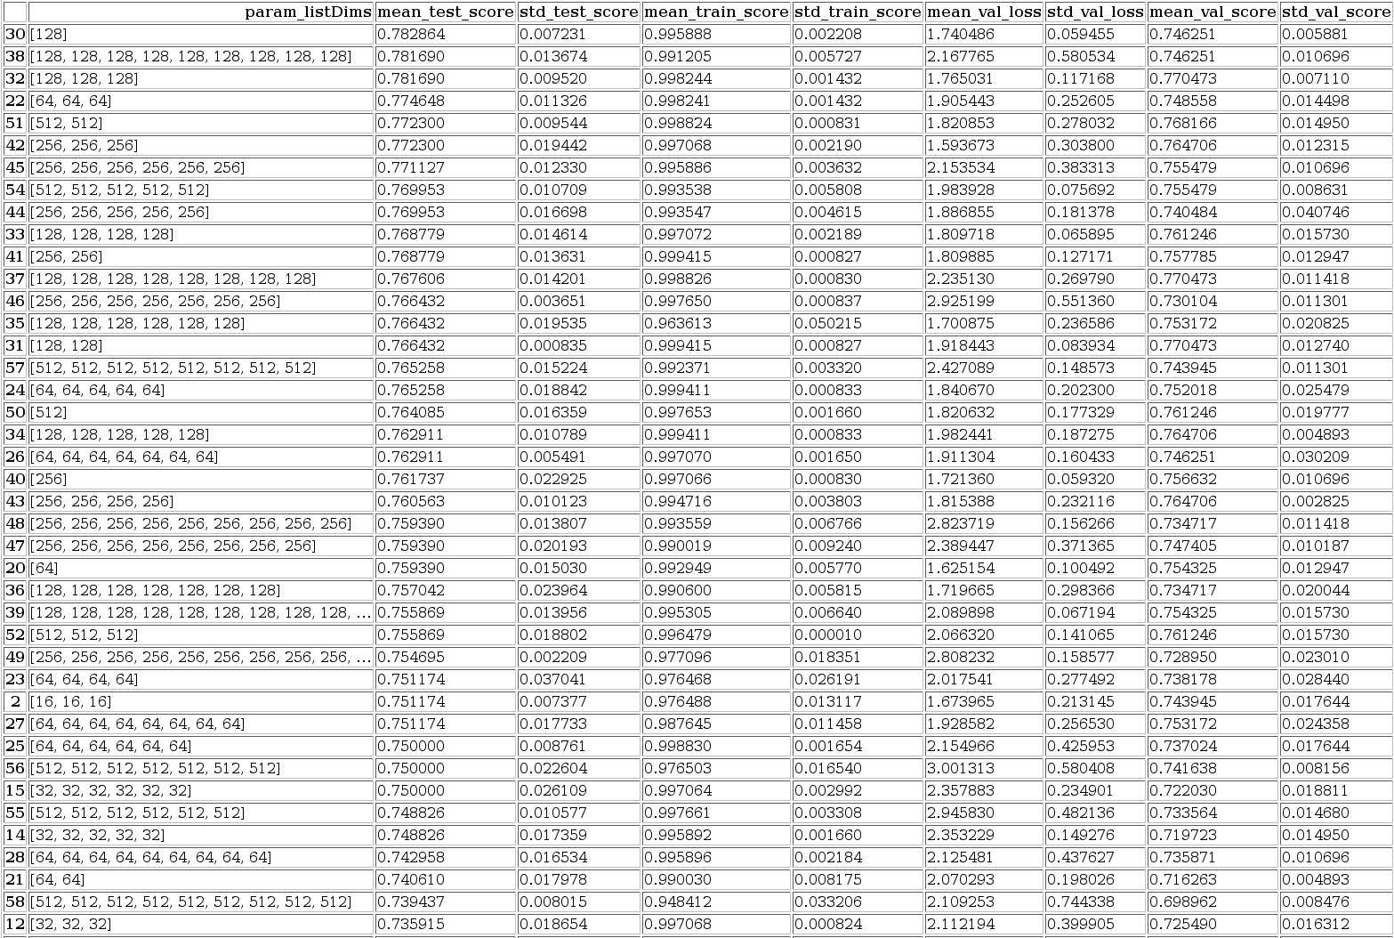
Synthèse des performances des modèles après un GridSearch
Objectif : trouver le meilleur modèle pour une série.

Slide 26
Résultats des GridSearch
Tableau synthétique des performances des GridSearch
* MLP à 3 couches cachées [93,93,61] avec un Dropout à 0.5 sur la première couche
Dataset | Score MLP Validation | CNN Validation | RNN Validation | GRU Validation | Meilleure architecture | Score en test
Medical Images | 0.769319 | 0.728950 | 0.603230 | 0.594002 | MLP* | 0.764085

Slide 27
Conclusion
☑ Découvrir un ensemble de méthodes du Deep Learning (Apprentissage profond).
☑ Appliquer ces méthodes à la classification de séries temporelles.
☒ Réaliser une implémentation permettant de sélectionner le réseau de neurones le
plus performant pour un problème de classification donné.

